Slide 1
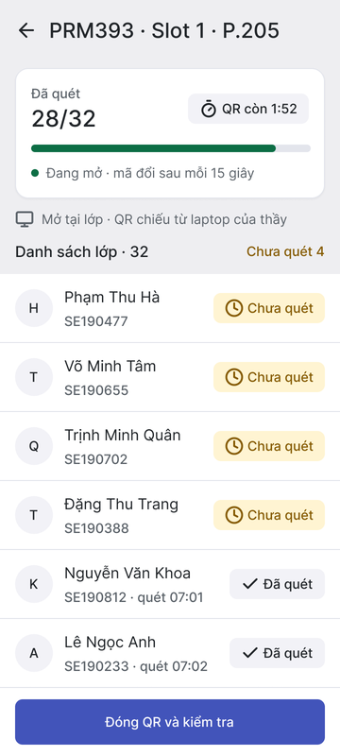
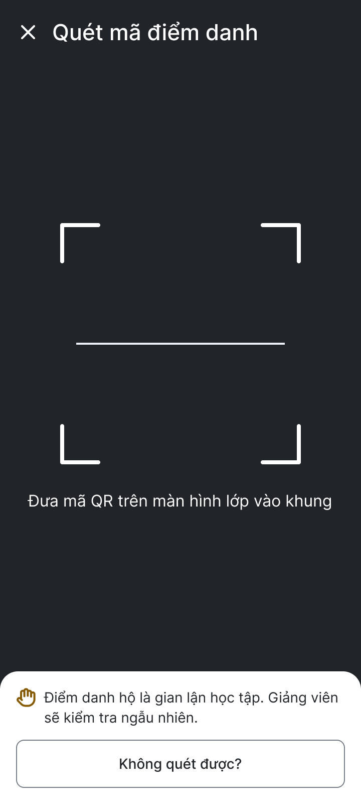
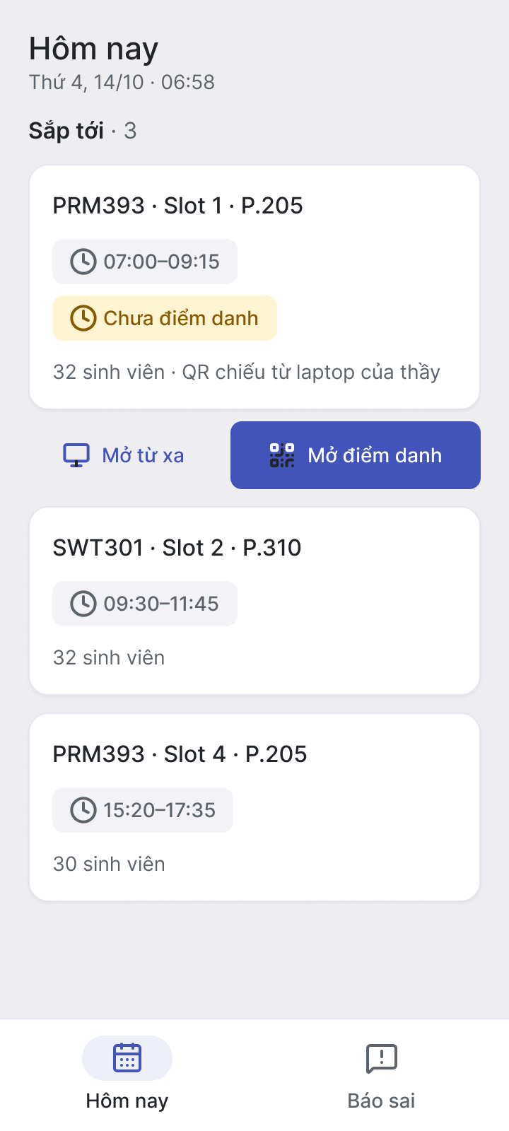
Điểm danh
buổi học
PRM323 · Lab 2 · Thiết kế UI/UX có AI hỗ trợ (Google Stitch → Figma)
Điểm danh bằng QR: không đọc tên, mở được từ xa, FAP vẫn lưu kết quả.
Group 3
Trần Ngọc Thiên · SE190533
Vũ Anh Khôi · SE194606
Vũ Huy Phương · SE190742
Lê Thành Lộc · SE182702
Người dùng
Giảng viên và sinh viên FPTU cơ sở TP.HCM
Figma
figma.com/design/9yDa2ylfREmndW1mK1hf7w
GitHub
github.com/thiengthb/prm323-lab2-SE190533
Thầy mở phiên, QR lên TV lớp
Sinh viên tự quét
Notes:
NÓI (0:15):
Em chào thầy. Nhóm 3 trình bày ứng dụng “Điểm danh buổi học”: một ứng dụng di động bổ trợ FAP, không thay FAP, cho giảng viên và sinh viên cơ sở TP.HCM. Link Figma và GitHub ở góc trái, thầy mở được ngay. Bài bắt đầu từ một buổi sáng của thầy Nam.
NẾU ĐƯỢC HỎI:
• Hai màn bên phải là khoảnh khắc chính của ứng dụng: thầy mở phiên QR trên TV lớp, sinh viên tự quét bằng điện thoại.

Slide 2






Giảng viên cần bỏ bước đọc tên, và mở điểm danh từ xa
Vấn đề · Persona
HN
P-01 · Thầy Hoàng Nam
Chính
BT
P-02 · Bảo Trâm
Phụ
Giảng viên · ngày dạy 3–4 slot
Sinh viên năm 2 · Android, 4G
Cần điểm danh cả lớp mà không đọc tên từng người, và mở được cả khi chưa tới phòng.
Quét xong là thấy mình được ghi nhận; bị ghi sai thì báo được thầy trước 23:59 hôm đó.
Đọc tên 30 SV: 6–8 phút mỗi slot
Trong lớp không tự kiểm được mình được ghi gì
Phải đứng trong phòng mới bắt đầu được
“Chưa điểm danh” tới tối mới thành Vắng
Bỏ đọc tên thì cần cách khác bắt quét hộ
Không biết lời báo sai đã tới thầy chưa
≤ 2:30
Mở từ xa
Bắt được
≤ 2 chạm
≤ 1 phút
Tự biết
TC-1 · từ lúc QR đóng tới xác nhận
K1b · bấm mở từ điện thoại
TC-7 · quét hộ, lúc đối chiếu
TC-4 · thấy trạng thái chính thức
TC-5 · gửi xong một báo sai
TC-6 · cách khiếu nại khi quá hạn
Mở từ xa có bị quét hộ? QR chỉ hiện trên TV trong phòng, và phiên chờ thầy tới xác nhận mới điền lên FAP (D-24).
Bằng chứng: ux/persona.md · đề GVHD và app thật (D-19) · 6–8 phút: Q08 · phỏng vấn mô phỏng (D-05) · ngưỡng là giả định
2 / 12
Notes:
NÓI (1:15):
Lý do thầy Nam cần ứng dụng là lý do thật lúc nhóm làm app: đề bài của GVHD và app điểm danh nhóm đang phát triển (D-19). Thầy Nam là nhân vật tổng hợp, có ngày dạy 3 đến 4 slot, mỗi lớp khoảng 30 bạn.
[Chỉ ba nỗi đau ở thẻ trái] Một: đọc tên 30 bạn mất 6 đến 8 phút, và lặp lại ở mỗi slot. Hai: phải đứng trong phòng mới bắt đầu được, thầy bị gọi họp là cả lớp chờ. Ba: bỏ đọc tên là bỏ luôn lúc thầy nhìn mặt từng bạn, nên phải có cách khác bắt quét hộ.
[Chỉ ba số] Thành công đo bằng ba điều: từ lúc QR đóng tới lúc xác nhận dưới 2 phút 30, mở được từ xa, và bắt được người quét hộ lúc đối chiếu. Ngưỡng là giả định, chưa đo với người thật.
[Chỉ dải dưới hai thẻ] Mở từ xa thì có bị quét hộ không? QR chỉ hiện trên TV trong phòng, mã đổi mỗi 15 giây, và phiên chờ thầy tới đối chiếu, xác nhận rồi mới điền lên FAP.
[Chuyển sang thẻ phải] Bảo Trâm là persona phụ: quét xong muốn thấy ngay mình được ghi nhận, bị ghi sai thì báo thầy trước 23:59. Ứng dụng bỏ bước đọc tên, không bỏ FAP: FAP vẫn là nơi lưu kết quả. Vậy ứng dụng cần những màn nào?
NẾU ĐƯỢC HỎI:
• “6 đến 8 phút lấy từ đâu?” Q08, bài báo của ĐH Sư phạm TP.HCM: lớp 30 sinh viên gọi tên mất 6–8 phút, quét QR 1–2 phút. Một lần đo, không đối chứng, ở trường khác; buổi thử prototype sẽ đo lại bằng TC-1.
• “Vậy là điểm danh tự động?” Không hẳn. Lớp tự quét, nhưng thầy vẫn đối chiếu sĩ số và kiểm tra ngẫu nhiên 3 bạn, mất thêm khoảng 40 giây (D-21). Đổi 40 giây lấy vài phút đọc tên.
• “Lý do này có từ nghiên cứu không?” Không, và em ghi thẳng: lý do chính đến từ đề GVHD và app thật (D-19, D-33). Nghiên cứu thêm lý do phụ: đáp nhỏ bị bỏ sót, quên sửa cho người đến muộn, lời báo sai lạc giữa email và Zalo.
• Vì sao 2:30 không tính 5 phút QR mở? D-29: thầy giảng trong lúc lớp quét, nên chỉ đo phần thầy phải dừng lại.
• “Phỏng vấn do AI đóng vai thì tin được tới đâu?” GVHD chấp nhận (D-05). Mọi dữ liệu ghi nhãn Simulated; phát hiện chỉ từ mô phỏng bị hạ xuống mức “Giả thuyết” (D-16).

Slide 3
15 màn, mỗi vai trò chỉ hai tab
Cách giải · Kiến trúc thông tin
SC-01 Đăng nhập · tài khoản quyết định vai trò
Giảng viên · P-01
Sinh viên · P-02
Tab Hôm nay
Tab Báo sai
Tab Hôm nay
Tab Báo sai
SC-02 Lịch dạy hôm nay
SC-07 Báo sai hôm nay
SC-09 Hôm nay
SC-14 Báo sai của tôi
SC-03 Phiên điểm danh
SC-08 Chi tiết báo sai
SC-10 Quét mã
SC-04 Đối chiếu sĩ số
SC-11 Kết quả quét
SC-05 Kiểm tra ngẫu nhiên
SC-12 Chi tiết buổi học
SC-06 Xem lại, xác nhận
SC-13 Gửi báo sai
SC-15 Hướng dẫn đơn
Bằng chứng: ux/user-flow.md mục 1, 2 · Figma trang 01 User Flow
3 / 12
Notes:
NÓI (0:50):
15 màn thật, không tính dialog và biến thể. Tài khoản quyết định vai trò ngay sau đăng nhập, và mỗi vai trò có đúng hai tab.
Vì sao hai tab: việc của thầy Nam chia hai nhịp trong ngày. Đầu slot là điểm danh, đi sâu từ SC-02 tới SC-06. Giữa ngày là xử lý báo sai. Phía sinh viên chia đối xứng nên không phải học hai lần, theo Nielsen số 4. App desktop chiếu QR và extension điền FAP nằm ngoài phạm vi. Các màn này nối với nhau thành ba flow.
NẾU ĐƯỢC HỎI:
• Câu mẫu 1, “Nhu cầu nào của persona quyết định điều hướng?”: hai nhịp của thầy Nam (N-04, N-01), nên mỗi vai trò có đúng hai tab Hôm nay và Báo sai. Mở ux/persona.md, Figma trang 01.
• SC-15 chỉ hướng dẫn đơn khiếu nại trên FAP, không làm lại quy trình đơn.

Slide 4


Ba flow, flow nào cũng có đường hồi phục
Cách giải · Ba user flow
FL-1
Mở QR
Cả lớp quét
Đóng QR
Đối chiếu sĩ số
Kiểm tra 3 người
Xác nhận
Giảng viên điểm danh
Số quét lệch → xem từng lượt
Chưa lên FAP → Thử điền lại
FL-2
Quét mã
Xem kết quả
Bị ghi Vắng sai
Gửi báo sai
Nhận kết quả
Sinh viên quét và báo sai
Mã hết hạn → Quét lại
Quá 23:59 → đơn trên FAP
FL-3
Mở tab Báo sai
Xem bằng chứng
Sửa Có mặt
Giảng viên xử lý báo sai
Từ chối → sinh viên nhận lý do
Bước dễ hỏng nhất
Nhánh lỗi có đường ra
Bằng chứng: ux/user-flow.md mục 3 · Figma trang 01 (sơ đồ có link tới từng màn)
4 / 12
Notes:
NÓI (1:00):
[Chỉ làn FL-1] 7 giờ sáng, thầy Nam mở QR, cả lớp quét cùng lúc, thầy đóng QR, đếm người trong phòng, gọi ngẫu nhiên 3 bạn đối chiếu ảnh FAP, rồi xác nhận.
[Chỉ ô vàng] Đây là bước dễ hỏng nhất: nó thêm khoảng 40 giây, và nếu thầy bỏ qua thì quét hộ lọt. Đường hồi phục là FL-3: sinh viên báo sai, thầy sửa trong ngày.
[Chỉ các ô viền đỏ] Flow nào cũng có nhánh lỗi có đường ra: mã hết hạn thì quét lại, quá 23:59 thì hướng dẫn đơn trên FAP, bị từ chối thì sinh viên nhận lý do. Thiết kế xong, nhóm đưa cho AI vẽ.
NẾU ĐƯỢC HỎI:
• Câu mẫu 2, “Flow nào dễ hỏng nhất?”: FL-1 ở bước đối chiếu sĩ số. Hồi phục bằng FL-3. Mở ux/user-flow.md mục 3.
• “Nếu thầy bỏ qua bước đối chiếu thì sao?” Thừa nhận đó là rủi ro số một, chưa kiểm chứng. Thiết kế làm bước đó nhanh nhất có thể (bấm −/+) và khóa nút gửi FAP khi còn lượt cần xem.
• “Chụp QR gửi bạn ở nhà quét thì sao?” Mã 15 giây, nhận mã liền trước, nên cửa còn tối đa 30 giây (D-28). QR không chặn được; hai lớp sau bắt: đếm sĩ số và kiểm tra ngẫu nhiên 3 bạn, xác suất bắt được khoảng 86% qua 20 buổi (D-21).
• “Sao không kiểm Wi-Fi hoặc GPS?” Chặn oan bạn dùng 4G, đụng dữ liệu vị trí; đã loại ở D-21 C và bác lại ở D-24.
• “Mở điểm danh từ xa thì ai đếm?” QR chỉ hiện trên màn hình lớp (D-24); phiên chờ thầy tới lớp đếm và kiểm tra rồi mới điền FAP (D-21 B).
• “Sinh viên hết pin?” Võ Minh Tâm: SC-04 đánh dấu “Trong phòng” (31 người, 30 lượt quét), SC-06 ghi tay kèm giờ; còn mục “Ghi tay thêm sinh viên”.

Slide 5
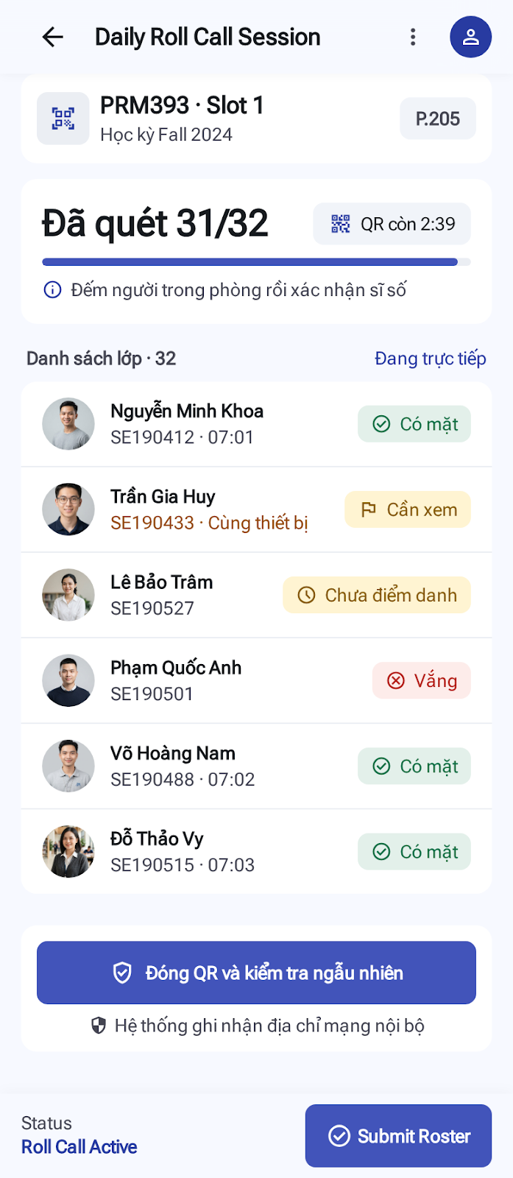
Stitch dựng nhanh, nhưng sai 3 điều
AI tạo UI · Google Stitch
3
Trích nguyên văn prompt P1 · SC-03 (bản đủ: ai/prompts/AI-18)
"Mobile app screen for Android, 360×800 dp, Vietnamese UI text exactly as quoted."
"… this phone screen only monitors the scans."
"No text smaller than 14 sp, all touch targets at least 48 dp."
Stitch làm sai ở đâu
1
CR-01 · Hai nút chính
2
CR-02 · Bịa ra kiểm tra địa chỉ mạng
3
CR-03 · Chữ Anh lẫn Việt
2
1
Bằng chứng: design/DESIGN.md · ai/ai-design-log.md AI-18 · assets/stitch/IT-0-*.png
5 / 12
Notes:
NÓI (0:50):
Prompt soạn từ DESIGN.md và có đủ năm phần đề yêu cầu: nền tảng, sản phẩm, nhiệm vụ của màn, ràng buộc và phong cách. Trên slide là ba câu trích nguyên văn, bản đủ ở AI-18.
[Chỉ lần lượt số 1, 2, 3 trên ảnh] Bản IT-0 của Stitch trông gọn nhưng sai ba điều: hai nút chính, trong đó “Submit Roster” cho gửi danh sách khi chưa đối chiếu; một dòng bịa ra kiểm tra địa chỉ mạng mà nhóm đã loại; và chữ tiếng Anh lẫn vào. Stitch vẽ đẹp nhanh nhưng không hiểu luật của bài, nên cần ba vòng sửa.
NẾU ĐƯỢC HỎI:
• Vì sao prompt viết tiếng Anh? Chữ giao diện tiếng Việt đặt trong ngoặc kép để Stitch chép nguyên văn; phần mô tả bố cục viết tiếng Anh vì mô hình bám cấu trúc tốt hơn.
• Ba màn cho Stitch tạo: SC-03, SC-09, SC-11, phủ cả hai persona.

Slide 6
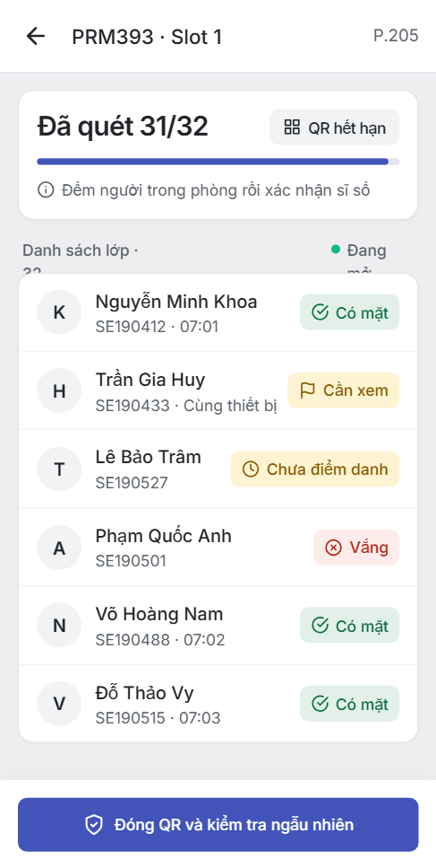
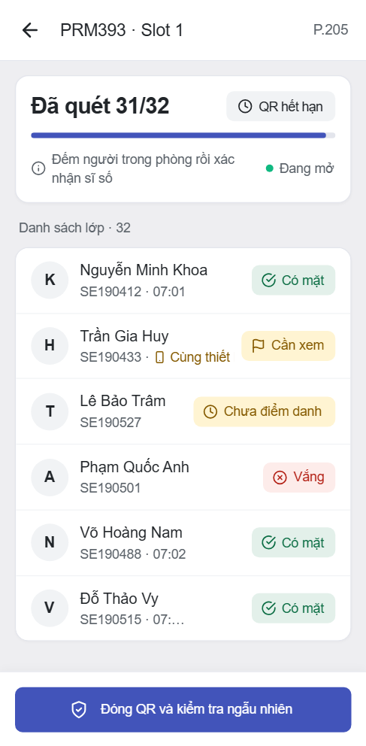
Ba vòng sửa, mỗi vòng một vấn đề khác
AI tạo UI · Ba vòng phản biện
IT-0 · bản đầu
Vòng 1 · việc chính
Vòng 2 · bố cục 360 dp
Vòng 3 · Stitch IT-3, rồi Figma
2 nút chính, chữ Anh lẫn Việt
1 nút chính, toàn tiếng Việt
Hết cắt chữ, viền đạt 4,16:1
Bộ đếm đủ 3 trạng thái QR
73 phát hiện có mã CR (CR-01..CR-73), mỗi phát hiện ghi heuristic hoặc WCAG và quyết định.
Bằng chứng: design/stitch-critique-it0 … it3.md · design/final-ui-review.md
6 / 12
Notes:
NÓI (1:10):
Mỗi vòng giải một loại vấn đề khác.
[Ảnh 2] Vòng 1 là việc chính và ngôn ngữ: còn một nút chính, toàn bộ tiếng Việt, theo Nielsen số 5 và số 2.
[Ảnh 3] Vòng 2 là bố cục 360 dp: sửa vòng 1 lại sinh lỗi cắt chữ, và viền nút phụ chỉ đạt 1,26:1. Nhóm nâng lên 4,16:1 theo WCAG 1.4.11.
[Ảnh 4] Vòng 3 là trạng thái: Stitch không có khái niệm trạng thái, nên bộ đếm được dựng lại trên Figma với ba trạng thái Đang mở, Sắp đóng, Đã đóng. Sau đó nhóm cho Stitch tự sửa đúng ba điểm này (IT-3) để so: Stitch sửa đúng cả ba nhưng làm chip “QR đã đóng” tràn chữ, giống vòng 2, sửa chỗ này hỏng chỗ khác.
Tổng cộng 73 phát hiện có mã CR, mỗi cái gắn một màn và một heuristic. Nhưng không phải gợi ý nào của AI cũng được nhận.
NẾU ĐƯỢC HỎI:
• Câu mẫu 4: vòng 1 việc chính và ngôn ngữ (Nielsen #5, #2); vòng 2 bố cục 360 dp và tương phản viền (CR-18, CR-22); vòng 3 trạng thái (CR-25), IT-3 sửa đúng 3/3 nhưng sinh lỗi chip tràn chữ (CR-60). Mở design/stitch-critique-it0.md.
• Nguồn của 73 mã: CR-01..25 Stitch, CR-26..42 Figma, CR-43..53 bản chấm độc lập, CR-54..63 Stitch IT-0b và IT-3, CR-64..65 tự rà Figma, CR-66..73 chấm chéo bằng Codex (AI-29).
• “Bốn màn Stitch SC-02, 04, 05, 06 có phải Stitch nghĩ ra luồng?” Không. Chạy tối 15/10 sau khi Figma xong, nội dung lấy từ screen-spec, để có bản AI sinh mà so. Stitch vẫn tự thêm Wi-Fi trái D-24 và làm mất dấu tiêu đề (CR-54, CR-55). Đã ghi ở AI-28.

Slide 7



Chấp nhận, sửa, hay bỏ gợi ý của AI
AI tạo UI · Ai quyết định
Chấp nhận
Sửa
Bỏ
CR-19
CR-05
CR-01
Stitch: bộ đếm ngược QR chạy thật (đánh giá lại)
Stitch: ảnh người thật kiểu stock
Stitch tự thêm nút Submit Roster
→ Avatar chữ cái, ảnh FAP chỉ khi kiểm tra
→ Cho gửi khi chưa đối chiếu
→ Thành component, 3 trạng thái
CR-16
D-24
Stitch: nhắc chống gian lận ở màn lỗi
Claude: gắn cờ quét ngoài Wi-Fi
→ Dời lên màn quét, trước hành vi
→ Chặn oan người dùng 4G
AI gợi ý, người chốt.
34 quyết định D-01 tới D-34, mỗi cái có phương án, lý do, người chốt.
Bằng chứng: design/design-decisions.md · process/decision-log.md
7 / 12
Notes:
NÓI (1:00):
Nhóm xếp gợi ý của AI vào ba cột. Chấp nhận: bộ đếm ngược QR của Stitch chạy thật, nên thành component ba trạng thái. Sửa: ảnh người thật kiểu stock thành avatar chữ cái; câu nhắc chống gian lận dời từ màn lỗi lên màn quét, vì răn đe phải đến trước hành vi.
[Chỉ thẻ D-24] Bỏ: có cả gợi ý của chính Claude. Claude khuyên gắn cờ lượt quét ngoài Wi-Fi trường. Nhóm đã chọn, rồi mở lại vì nó chính là phương án đã bỏ ở D-21: chặn oan bạn dùng 4G. AI không tự thấy mâu thuẫn với quyết định trước của nó.
Cả 34 quyết định đều ghi phương án, lý do và người chốt. Sau ba vòng, đây là sản phẩm cuối.
NẾU ĐƯỢC HỎI:
• Câu mẫu 3: Submit Roster (CR-01) và cờ Wi-Fi (D-24). Mở process/decision-log.md.
• Thêm ví dụ: CR-07, Claude nói có chữ dưới 14 sp, đo HTML thì nhỏ nhất đúng 14 px, nên bác. Phản biện của AI cũng phải được kiểm.
• “Figma em tự vẽ hay AI vẽ?” Nói thẳng: Claude thực thi qua Figma MCP (D-07), đã ghi trong Disclosure và nhật ký AI-23 tới AI-26. Phần của em là mọi điểm rẽ D-01 tới D-34, duyệt từng vòng và tự chạy thử prototype. Đừng phủ nhận.
• “AI làm hết thì học được gì?” Kể những lần đi ngược AI: QR chiếu cho cả lớp (D-19), extension điền FAP thay vì giả định FAP có API (D-18), mở lại D-24, sửa sự thật đăng nhập FAP của sinh viên K19 (CR-41).

Slide 8
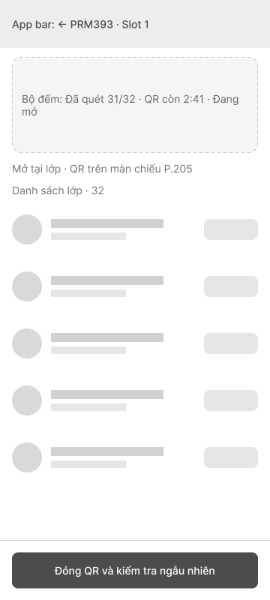
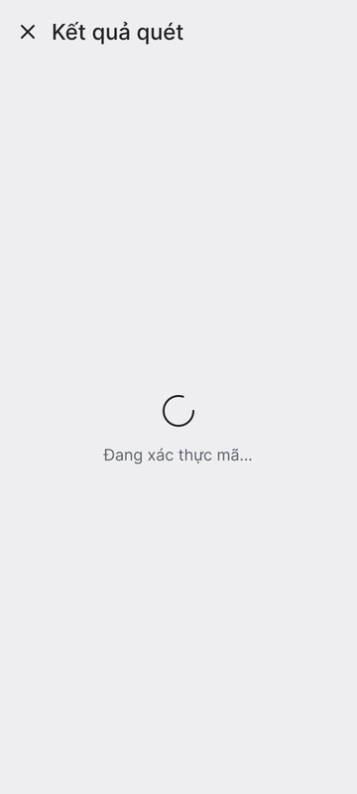
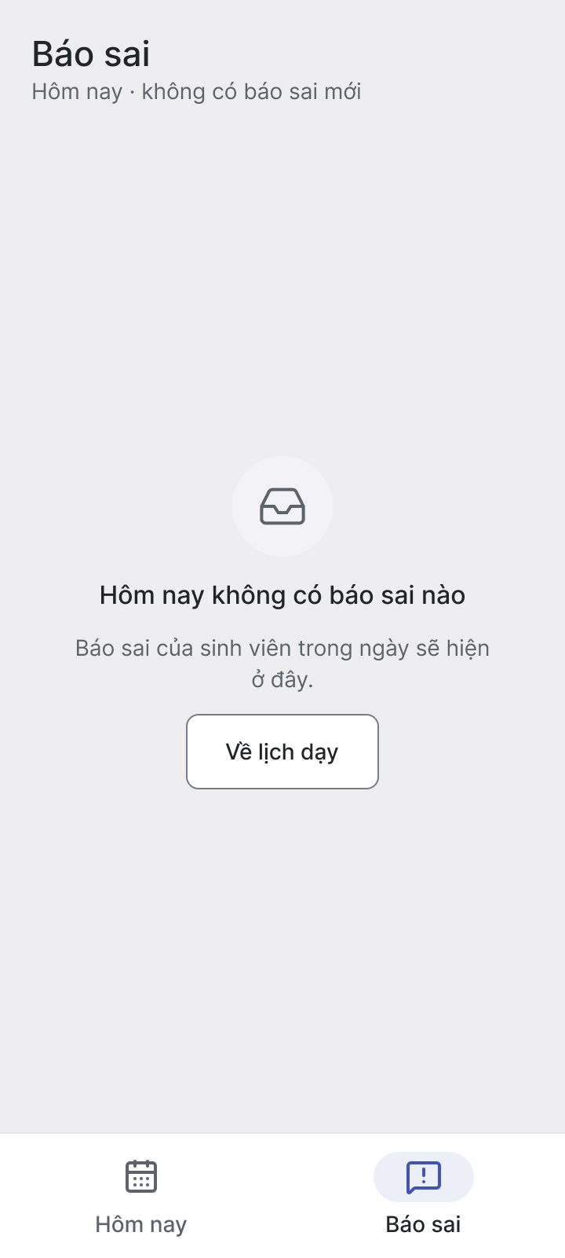
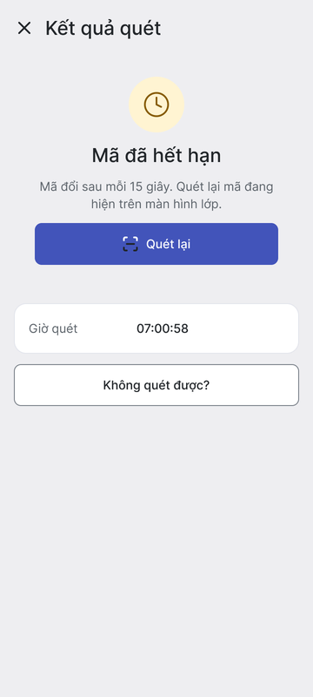

Từ wireframe xám tới màn cuối, đủ trạng thái
Sản phẩm · Wireframe và Final UI
Low-fi → Final · SC-03
Trạng thái tải, trống, lỗi
Trang 02
Trang 03
Đang tải · SC-11
Trống · SC-07
Lỗi có đường ra · SC-11
Bằng chứng: Figma trang 02, 03 (69 màn và biến thể 360 × 800) · design/screen-spec.md
8 / 12
Notes:
NÓI (0:45):
[Chỉ cặp ảnh trái] Từ wireframe xám sang màn cuối, thứ bậc giữ nguyên: số “28/32” ở trên vì đó là điều thầy nhìn đầu tiên, danh sách ở giữa, đúng một nút chính ở đáy trong vùng ngón cái.
[Chỉ ba ảnh phải] Màn nào cần thì có đủ tải, trống và lỗi. Lỗi luôn theo mẫu chuyện gì, vì sao, làm gì tiếp, kèm nút Quét lại. Trang 03 có 15 màn và 54 biến thể. Tất cả dùng chung một hệ thiết kế.
NẾU ĐƯỢC HỎI:
• “MSSV và tên trong Figma có thật không?” Dữ liệu mô phỏng, tên và mã tự đặt.
• Nếu bị cắt giờ: rút slide này còn 0:30.

Slide 9
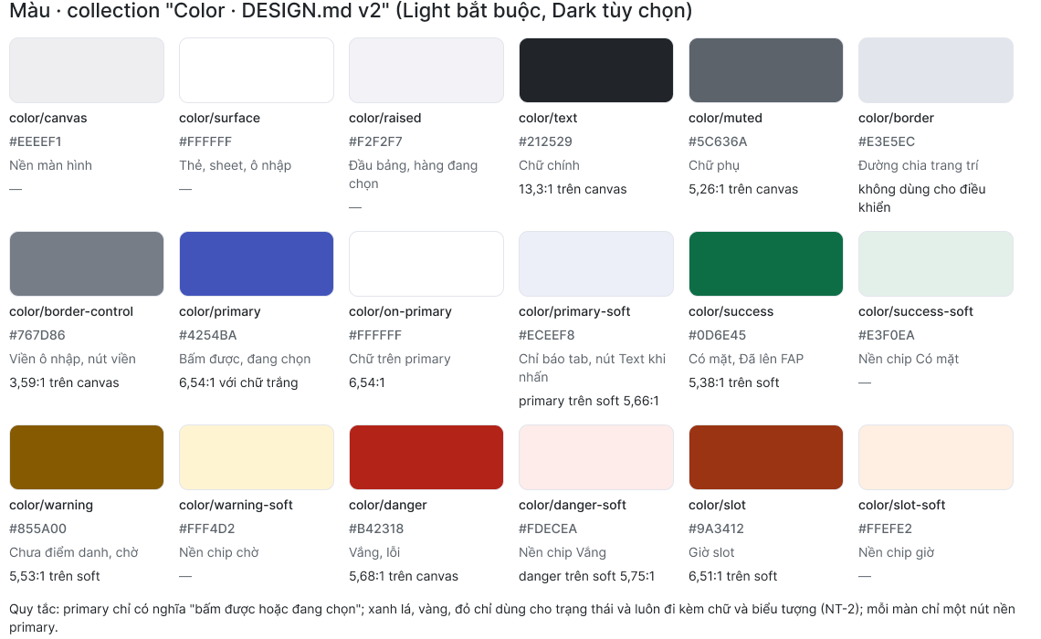
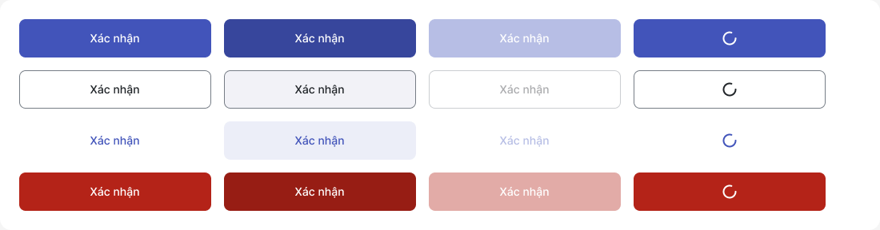
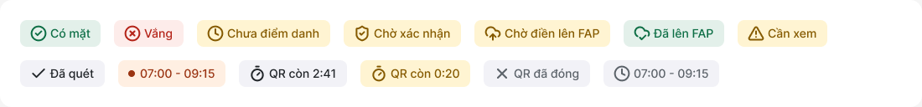
Một nguồn token cho cả Figma và Flutter
Sản phẩm · Design system và component
7 text style · 4 độ nổi · 15 component set, đủ 9 loại đề yêu cầu
Đổi color/primary một lần → cả 72 frame đổi theo.
18 biến màu FAP, làm đậm cho đạt WCAG
Bằng chứng: Figma trang 04, 05 · design/DESIGN.md · handoff/flutter-handoff.md mục 1
9 / 12
Notes:
NÓI (0:50):
Nguồn token duy nhất là DESIGN.md: 18 biến màu, 7 text style Inter, khoảng cách, góc bo, 4 độ nổi. Màu lấy từ FAP để người dùng nhận ra ngay, nhưng màu nào chưa đạt 4,5:1 thì nhóm làm đậm. 15 component set đủ 9 loại đề yêu cầu.
Không frame nào dùng mã màu trần, nên đổi color/primary một lần là cả 72 frame điện thoại đổi theo. Phần demo em sẽ làm thử cho thầy xem. Hệ này cũng được đo accessibility.
NẾU ĐƯỢC HỎI:
• Câu mẫu 5: cả 72 frame điện thoại (69 khung 360 × 800 và 3 khung 412 × 915). Làm thử trên trang 04.
• Dùng màu FAP nhưng không dùng logo hay tên FAP: ứng dụng không giả FAP (D-20 C).

Slide 10
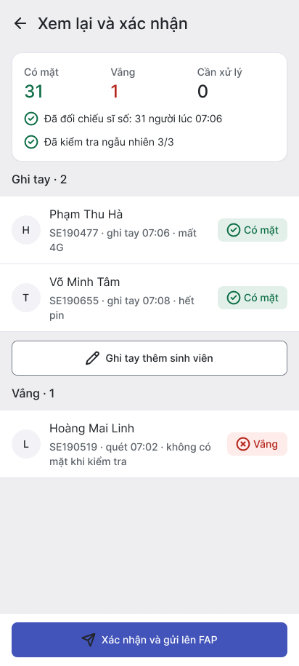
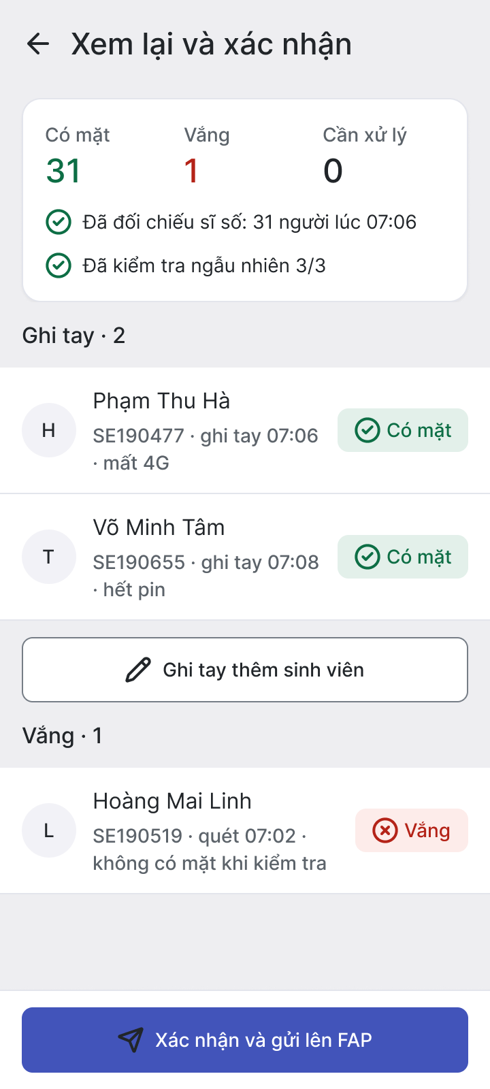
Đo bằng script, không ước lượng bằng mắt
Sản phẩm · Accessibility và responsive
5,24:1
4,16:1
Tương phản chữ thấp nhất · ngưỡng 4,5:1
Viền ô nhập, nút phụ · ngưỡng 3:1
48 dp
14 sp
Mọi vùng bấm (146 vùng)
Cỡ chữ nhỏ nhất
Màu không nói một mình: chip luôn kèm chữ và biểu tượng.
360 dp
412 dp
Bằng chứng: design/design-decisions.md mục 2 · Figma trang 03, hàng kiểm 412 dp
10 / 12
Notes:
NÓI (0:45):
Mọi con số chạy bằng script đọc file Figma, không ước lượng. Script chạy ngày 14/10 đi qua 1 240 chữ trên 71 frame: cặp thấp nhất là 5,24:1, trên ngưỡng 4,5:1. Viền ô nhập đạt 4,16:1. 146 vùng bấm không vùng nào nhỏ hơn 48 dp, chữ nhỏ nhất 14 sp.
[Chỉ hai ảnh] Ở 412 dp, nhóm dựng lại ba màn khó nhất: chữ không bị cắt, nút giữ 48 dp, thanh dưới bám đáy. Phần cuối là prototype và bàn giao.
NẾU ĐƯỢC HỎI:
• 71 frame là số ngày 14/10, trước khi thêm frame SC-02 Trống; nay là 72 frame điện thoại.
• Câu mẫu 6: SC-03 danh sách dài nhất, SC-06 nhiều nhóm, SC-09; mới kiểm 3 màn đại diện (D-31, CR-70).
• “Dark mode, TalkBack?” Đề bắt buộc Light, Dark là tùy chọn. Handoff có nhãn Semantics cho trạng thái tải nhưng chưa thử bằng TalkBack. Nói thẳng là chưa thử.
• Nếu bị cắt giờ: rút slide này còn 0:30.

Slide 11
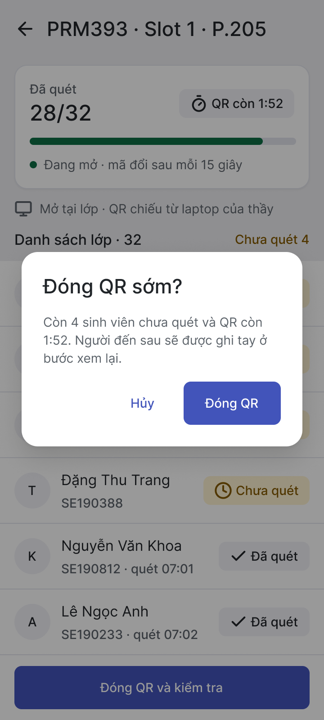
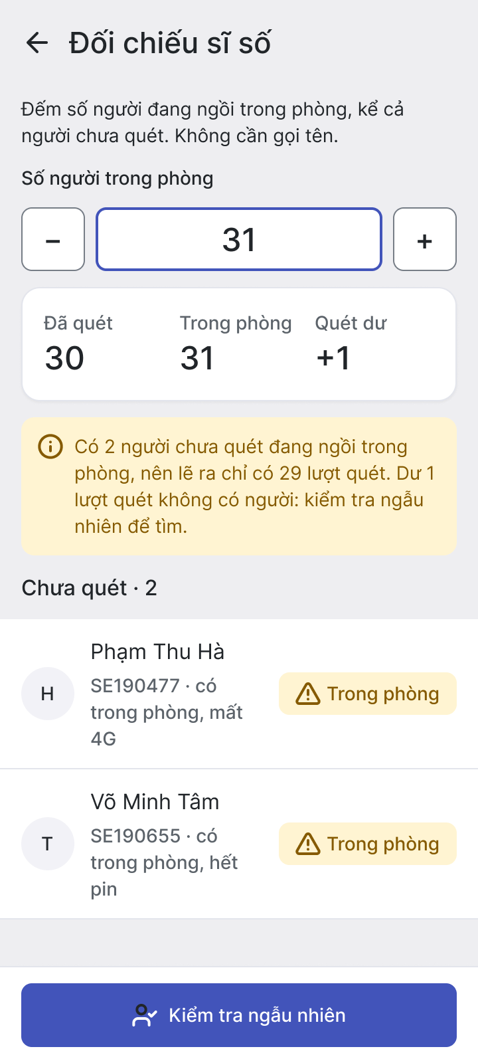
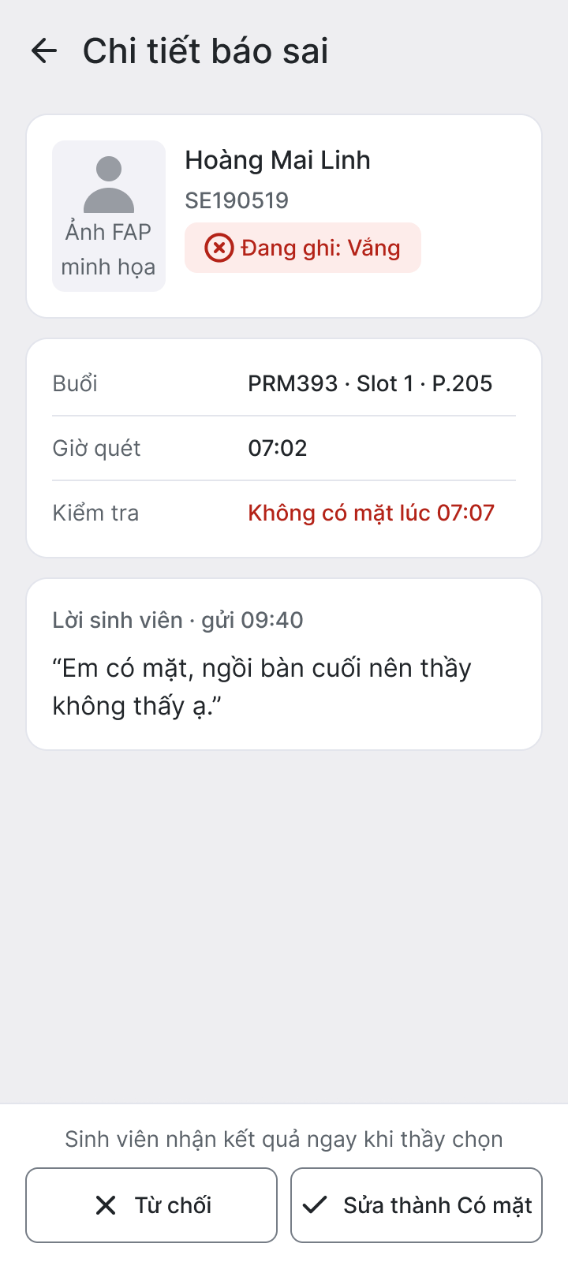
Prototype chạy hết 3 flow, không ngõ cụt
Sản phẩm · Prototype tương tác
1
Đăng nhập
2
Đóng QR
3
Đối chiếu
4
Mã hết hạn
5
Từ chối
FL-1 · lịch dạy
FL-1 · dialog
FL-1 · số lệch
FL-2 · quét lại
FL-3 · báo sai
85 frame · 12 điểm bắt đầu · 184 tương tác · 0 link hỏng (script đọc trang 06)
Bằng chứng: Figma trang 06 · design/prototype-links.md
11 / 12
Notes:
NÓI (0:30):
Prototype có 85 frame và 12 điểm bắt đầu; script kiểm không có link hỏng. Năm ảnh này là năm bước em sẽ bấm trong demo, theo đúng thứ tự. [Nói xong thì chuyển sang slide 12 trước, demo sau cùng.]
NẾU ĐƯỢC HỎI:
• “Slide này nói không ngõ cụt, slide 12 lại nói 9 nút ngoài kịch bản?” Chín nút có trong thiết kế nhưng prototype chưa vẽ màn tiếp theo. Bấm vào thì hiện overlay “Ngoài kịch bản demo” và nút Đã hiểu để quay lại, nên không nút nào im lặng (CR-48, D-32).
• “Ô ảnh FAP ở SC-05 chỉ là hình minh họa?” Bài không dùng ảnh người thật; app thật lấy ảnh hồ sơ FAP. Thẻ đã chọn có nút Đổi khi bấm nhầm (CR-72, CR-73).
• “Ô Quét dư tính thế nào?” Đã quét − (Trong phòng − người chưa quét được đánh dấu Trong phòng) = 30 − (31 − 2) = +1, khớp banner. Bản trước ghi “Chênh −1”, đã sửa 15/10 (CR-63).

Slide 12
Bàn giao cho Flutter, và những gì còn thiếu
Bàn giao · Flutter handoff và tổng kết
Mỗi màn 6 mục, kèm bảng ánh xạ Figma → Flutter:
Giới hạn, nói trước
Figma | Flutter
color/primary | ColorScheme.primary
type/title-lg | textTheme.titleLarge
space/4 (16 dp) | AppSpace.s4
CMP-04 Navigation bar | NavigationBar + Badge.count
CMP-14 Scan counter | ScanCounter (LinearProgressIndicator)
Persona mô phỏng, chưa thử với người thật
9 nút ngoài kịch bản demo
App desktop, extension FAP: ngoài phạm vi
Chỉ đo theme Light
Đề nghị với hội đồng
Cảm ơn, mời hỏi
Cho nhóm thử prototype với 2–3 giảng viên thật: đo TC-1, và hỏi có chịu thêm 40 giây đối chiếu.
Bằng chứng: handoff/flutter-handoff.md · README.md · github.com/thiengthb/prm323-lab2-SE190533
12 / 12
Notes:
NÓI (0:50):
flutter-handoff.md có 6 mục cho từng màn và hai bảng ánh xạ: token sang Flutter, component sang widget. Một lập trình viên lạ mở mục SC-03 là biết cây widget, trạng thái kèm tên frame, và Back đi đâu.
Nhóm nói trước giới hạn: persona là mô phỏng, chưa thử với người thật; 9 nút trong prototype nằm ngoài kịch bản demo, bấm vào thì hiện thông báo nói rõ điều đó (CR-48); app desktop và extension ngoài phạm vi; chỉ đo theme Light.
Nhóm đề nghị hội đồng cho thử prototype với 2 đến 3 giảng viên thật: đo TC-1, và hỏi thầy cô có chịu thêm 40 giây đối chiếu không, vì nếu không thì thầy Nam sẽ bỏ bước đó và quét hộ quay lại. Giờ em xin demo trên Figma.
NẾU ĐƯỢC HỎI:
• Câu mẫu 7: mở mục SC-03. Bố cục cho cây widget, Trạng thái ghi tên frame Figma, Điều hướng nói Back đi đâu, Ràng buộc nói chữ xuống dòng và cỡ chữ tới 200%.
• DEMO (5:00): 6 trang (0:30) → 8 màn khác nhau trên trang 03 (0:20) → Present trang 06, ba flow (2:30) → component và đổi color/primary rồi Ctrl+Z (0:40) → truy AI-18 → IT-0 → CR-01 → Figma (0:30) → GitHub: README, screen-spec, handoff (0:30). Mạng chậm thì bỏ bước component và nói bằng lời.
• “Mỗi bạn làm phần nào?” Commit đều đứng tên Thiên. Trả lời đúng sự thật đã thống nhất trong nhóm (CR-71).

